Slide 1





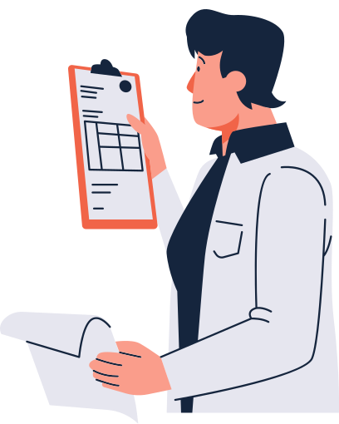


DreamTeam
PORTHEALTH

Slide 2

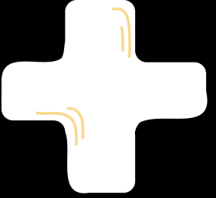


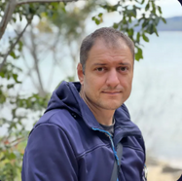
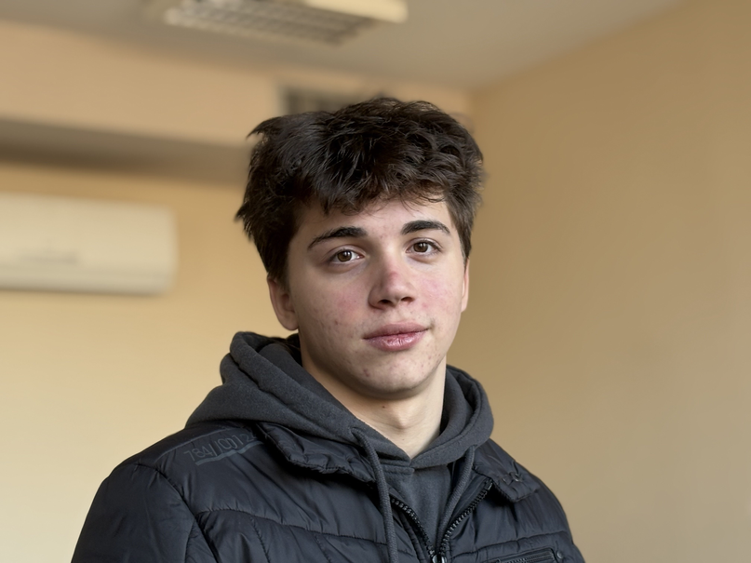
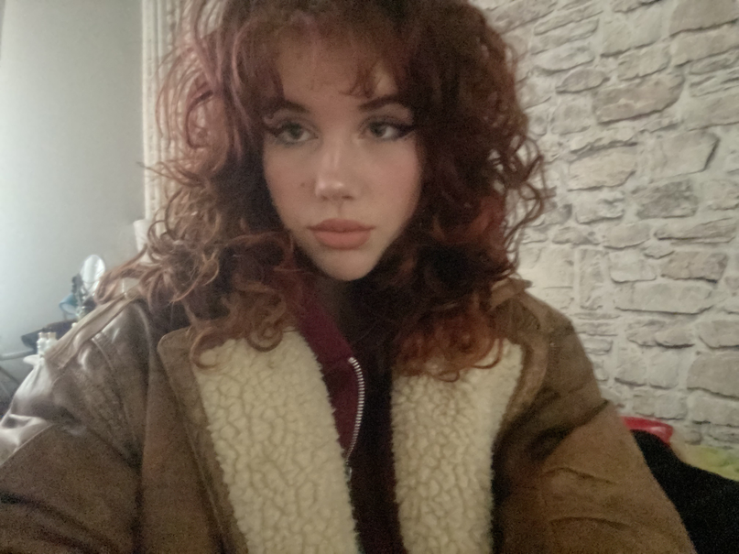
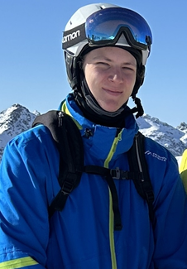

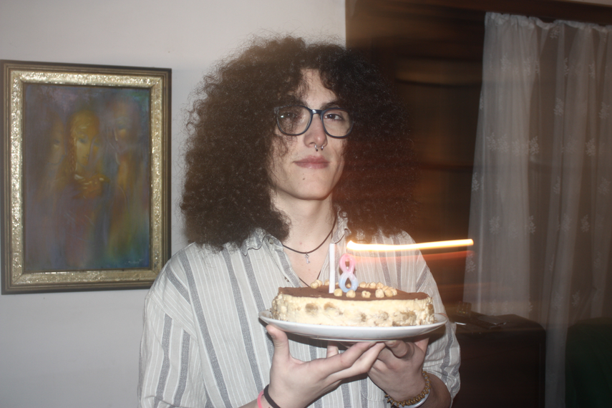
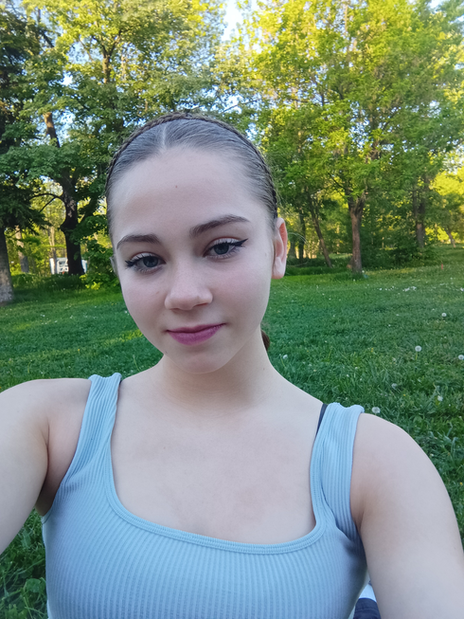


Кои сме ние
Данаил Йорданов
Ментор
Светослав Вачков
Анна Ерин Михалкова
Участник
Участник
Явор Минковски
Участник
Стефан Крусашки
Калина Терзийска
Участник
Участник

Slide 3
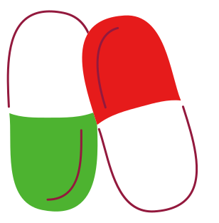


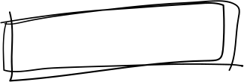
ПРОБЛЕМ И НАСТОЯЩИ РЕШЕНИЯ
01
02
03
Неефективна връзка между пациента и лекаря
Дезинформираност от страна на пациентите, относто резултата от техния преглед
Затруднено следване на медицинските предписания

Slide 4







ЦЕЛ НА ПРОЕКТА
01
02
03
Изграждане на мултифункционално приложение с цел драстично улеснение на медицинската сфера
Създаване на нов стандарт за комуникация между пациент и лекар
Повишаване на информираността и следенето на здравето

Slide 5



Нашето решение
Директна комуникация между пациент и доктор
Описана медицинска история в приложението
Редовни напомняния за спазване на медицинските предписания

Slide 6



Как работи проектът
Sign up и Log in функционалност
Информация за пациента
Чат между пациент и доктор
Издаване на предписания
Преглеждане на минали срещи
JWT Authentication

Slide 7

Използвани технологии
JavaScript
Python
PostgreSQL

Slide 8


Демо

Slide 9





Процес на работа
Измисляне на идея
Проучване на технологиите
Разработване на проекта
Представяне
1 ден
1 ден
1-2 ден
3 ден
Разпределение на задачите
Започване на проекта
Смяна на технологиите

Slide 10

Благодарим за вниманието

